Slide 1
二 比例
2.3 比例尺

Slide 2
学习目标
结合具体情境，理解比例尺的意义，认识数值比例尺和线段比例尺。
会求一幅图的比例尺，能应用比例尺画图、求图上距离或实际距离。
体会数学与日常生活的紧密联系，提高学习数学的兴趣。

Slide 3
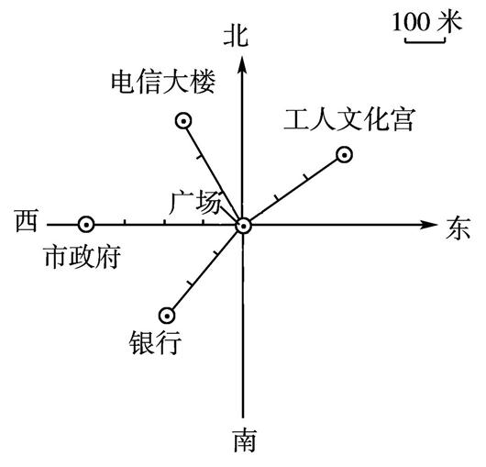
回顾复习
观察方位图,完成任务。
400
(1)市政府距离广场( )米。
(2)电信大楼距离广场( )米。
300
(3)工人文化宫距离广场( )米。
300

Slide 4
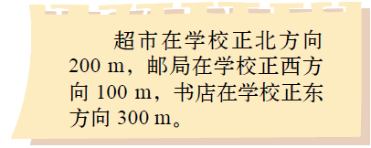
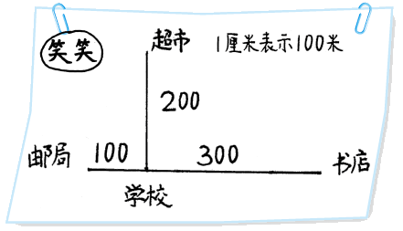
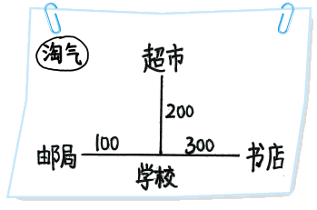
例题解读
淘气和笑笑分别根据右面的信息画了图，
他们画得合理吗？
北
北
东
东
合理
不合理

Slide 5
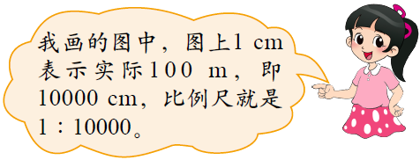
认一认。
图上距离和实际距离的比，叫做这幅图的比例尺。
图上距离
＝比例尺
实际距离
北
东

Slide 6
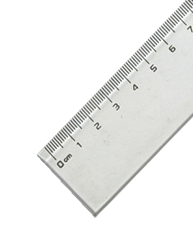
在学校的东北方向400m处，有一个社区活动中心。先算一算，再在笑笑的图中标出来。
北
社区活
动中心
东
400 m＝40000 cm
图上距离=40000÷10000＝4（cm）

Slide 7
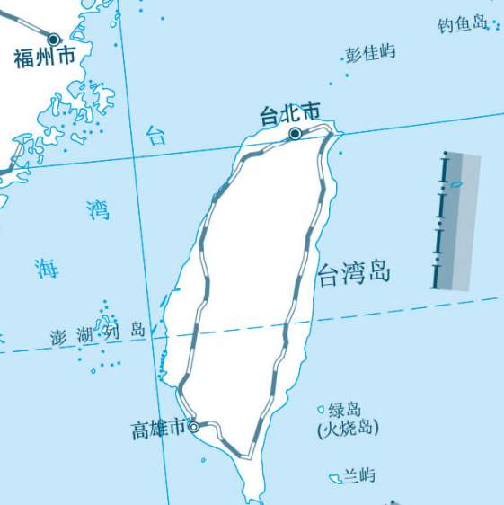
你能说说图中线段比例尺表示什么意思吗？
这是线段比例尺，表示地图上1cm的距离相当于地面上90千米的距离。
把它改写成数值比例尺
图上距离∶实际距离
=1 cm∶40 km
比例尺
0
90km
单位要相同！
=1 cm∶4000000 cm
线段比例尺
=1∶4000000

Slide 8
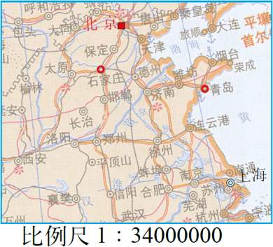
奇思从这幅地图上量得北京到上海的距离大约是3cm。两地之间的实际距离约是多少千米？
图上1cm表示34000000 cm
34000000 cm=34 km
也就是1 cm表示340 km
方法一
实际距离=340×3＝1020（km）
答：两地之间的实际距离约是1020千米。

Slide 9
奇思从这幅地图上量得北京到上海的距离大约是3cm。两地之间的实际距离约是多少千米？
方法二
102000000厘米＝1020千米
答：两地之间的实际距离约是1020千米。

Slide 10
妙想要从青岛去石家庄，量一量图上距离，算一算算青岛到石家庄的实际距离大约是多少千米。
图上1cm表示34000000 cm
34000000 cm=34 km
也就是1 cm表示340 km
量得青岛到石家庄的距离大约是1.7cm。
340×1.7＝578（km）
答：青岛到石家庄的实际距离大约是578千米。

Slide 11
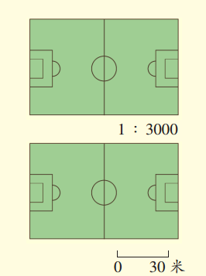
小 结
比例尺的意义
图上距离∶实际距离＝比例尺
图上距离和实际距离的比，叫做这幅图的比例尺。
图上距离
或
＝比例尺
实际距离
比例尺的分类

Slide 12
比例尺的应用
图上距离∶实际距离＝比例尺

Slide 13
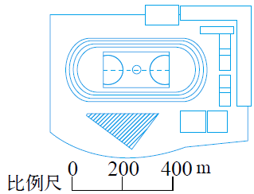
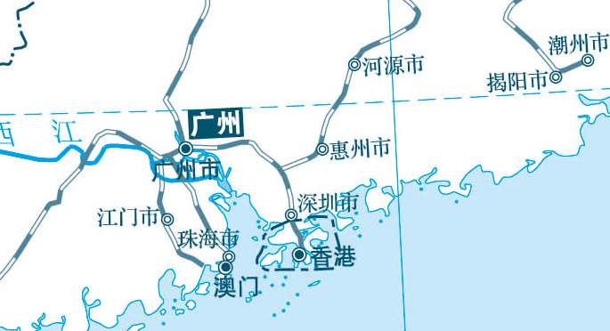
随堂小测
1.说说下面两幅图的比例尺的实际意义。
比例尺 1:9000000
图上1cm表示实际距离
9000000cm，也就是90km。
图上1cm表示实际距离200m。

Slide 14
2.两张不同的图纸，A图纸的比例尺是1∶2000，B图纸的比例尺
是1∶500。那么，这两张图纸上3cm长的线段表示的实际长度
各是多少米？
A图纸：图上1cm表示实际距离2000cm，也就是
1cm表示20m。
20×3＝60（m）
B图纸：图上1cm表示实际距离500cm，也就是
1cm表示5m。
5×3＝15（m）

Slide 15
3. 一个圆柱形零件的高是5mm，在图纸上的高是2cm，
这幅图纸的比例尺是多少？
规范解答：
图上距离∶实际距离＝比例尺
2 cm＝20 mm
20∶5＝4∶1
答：这幅图纸的比例尺是4∶1。

Slide 16
4. 甲、乙两地相距640千米，在图上只有32厘米。乙、丙两地在图上相距12厘米，乙、丙两地实际相距多少千米？
规范解答：
640千米=64000000厘米
24000000厘米=240千米
答：乙、丙两地实际相距240千米。

Slide 17
5. 学校要建一个长80 m、宽60 m的长方形操场，请在下图中画出操场的平面图。（比例尺1∶2000）
规范解答：
80m＝8000cm
60m＝6000cm
0
20m

Slide 18
课后作业
1.从课后习题中选取；
2.完成练习册本课时的习题。

